Slide 1
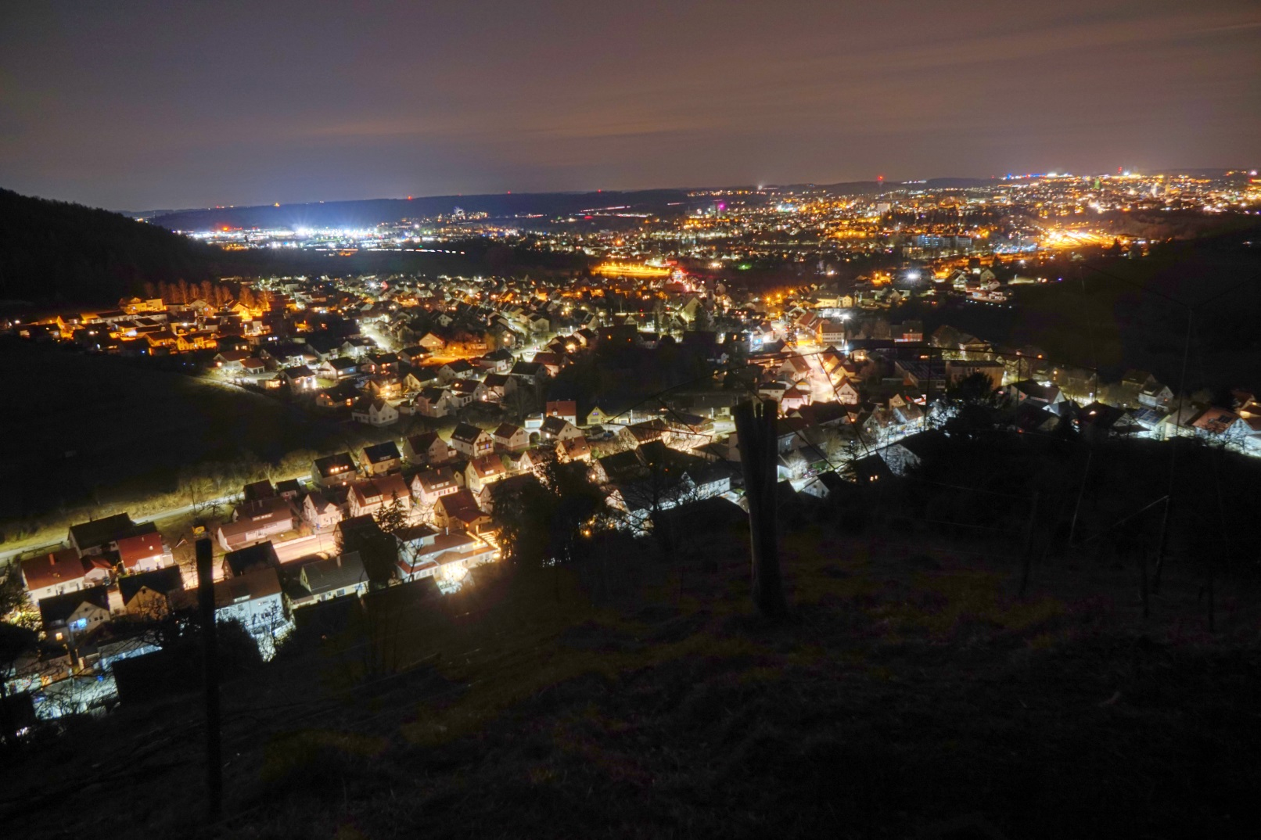
Lichtverschmutzung

Slide 2
Lichtverschmutzung was ist das?
Ursache: Lichtverschmutzung in Rottweil, Deutschland und weltweit
Vermeidung von Lichtverschmutzung
Beleuchtung und deren Auswirkung auf Mensch und Tier
Gesetzliche Regelungen
Sternenparks

Slide 3
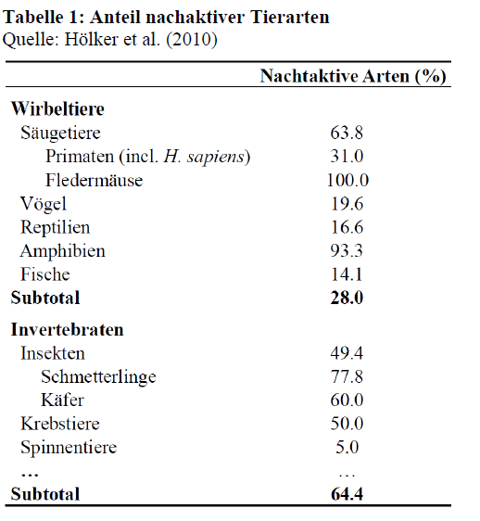
Umweltschutz findet in Deutschland nur tagsüber statt obwohl
30 % der Wirbeltiere und
60 % der Wirbellosen
nachtaktiv sind.

Slide 4
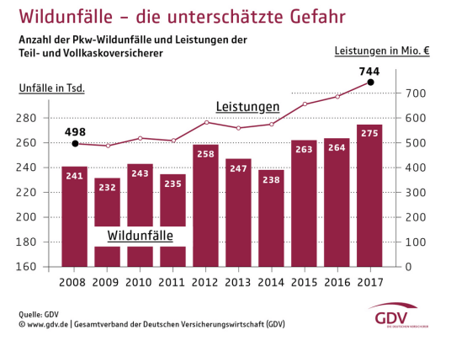
Indikator hierfür:

Slide 5
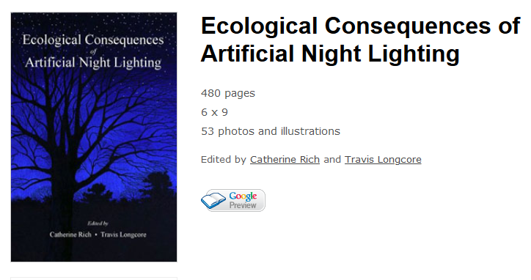
Realistisch??

Slide 6
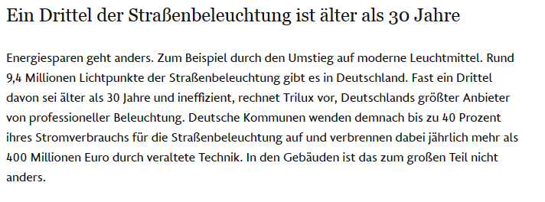
Sommer: Juni – September $\sim 120 Tage$
60 Mrd. / 120 Tage = 500 Mio. Insekten pro Tag
9,5 Mio. Straßenlampen in Deutschland
500 Mio. / 9,5 Mio. ~ 50 Insekten pro Laterne.

Slide 7
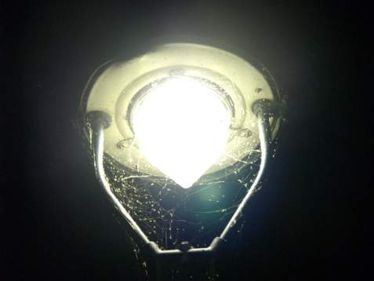
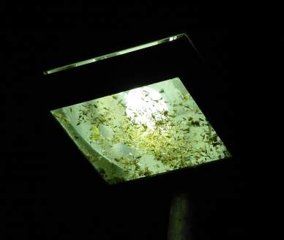
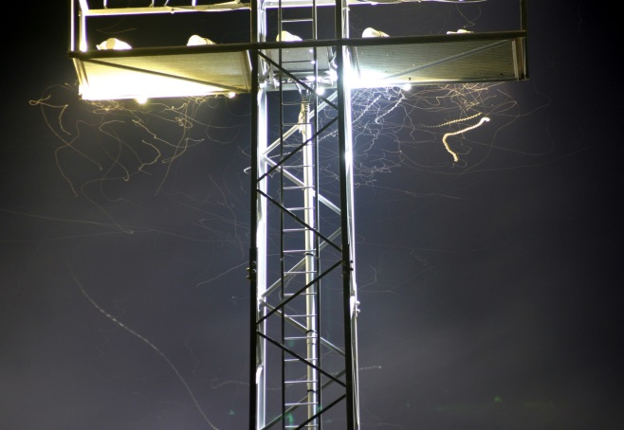
Scheint realistisch zu sein!
Bilder A. Hänel

Slide 8
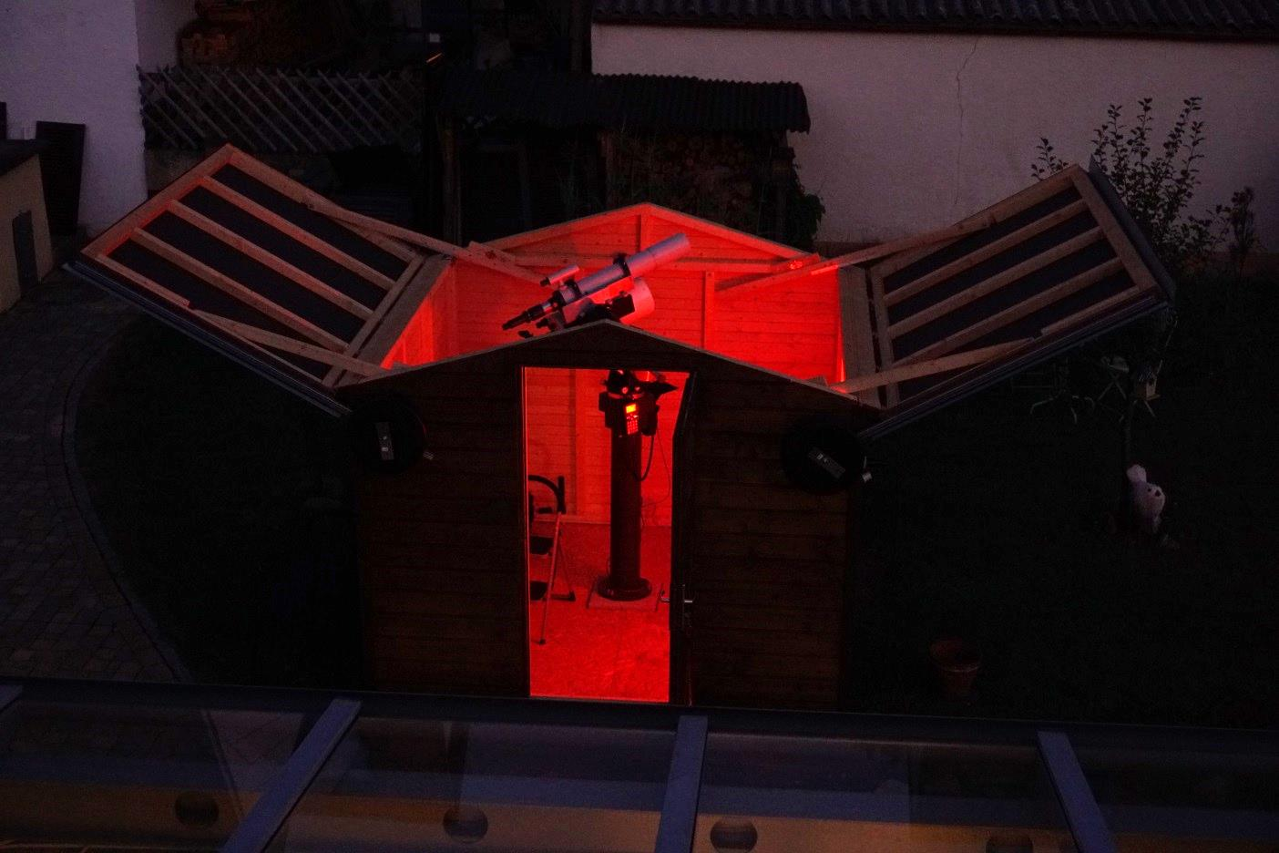

Slide 10
Ursachen:

Slide 11
Ursachen:

Slide 12
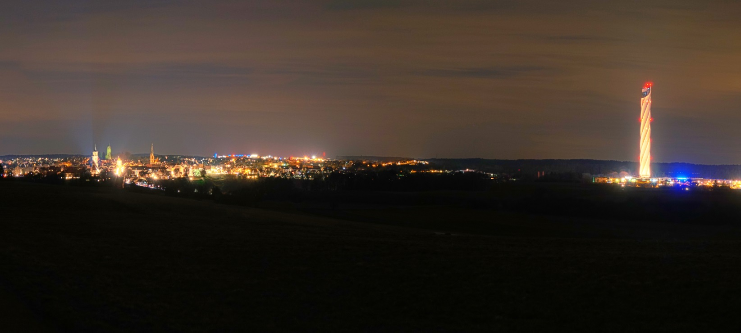
Ursachen:

Slide 13
Ursachen:

Slide 14
Ursachen:

Slide 15
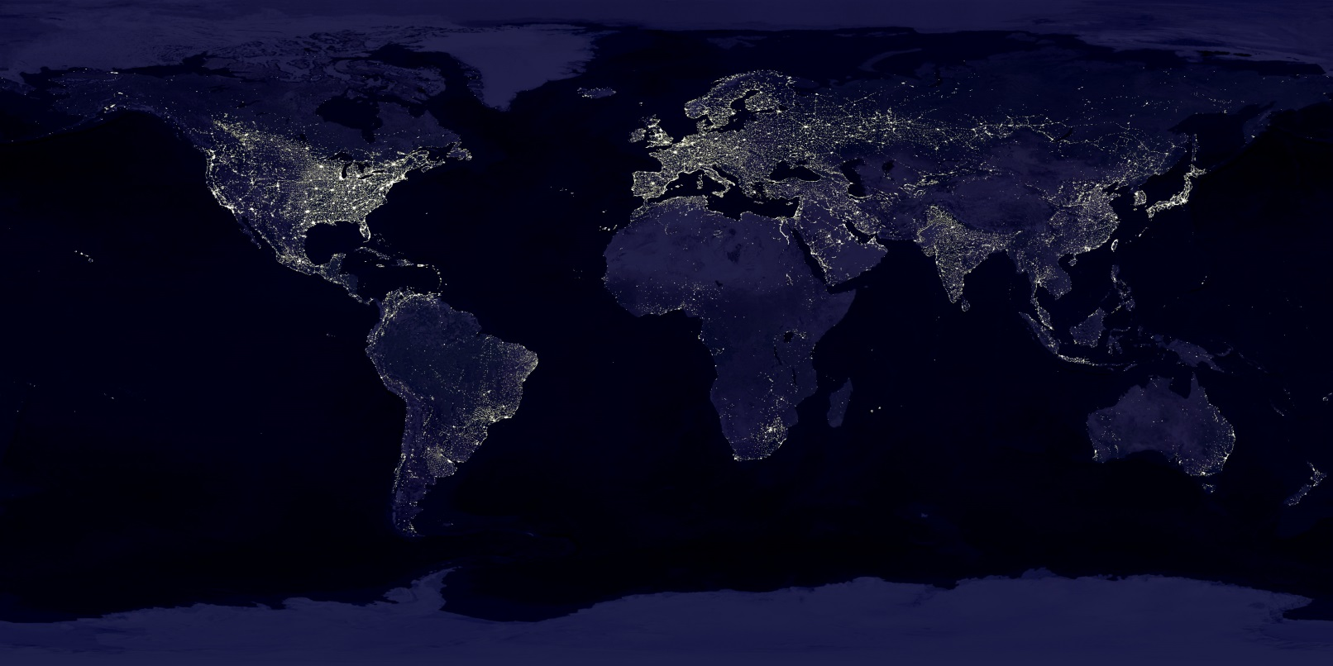
Ursachen:

Slide 16
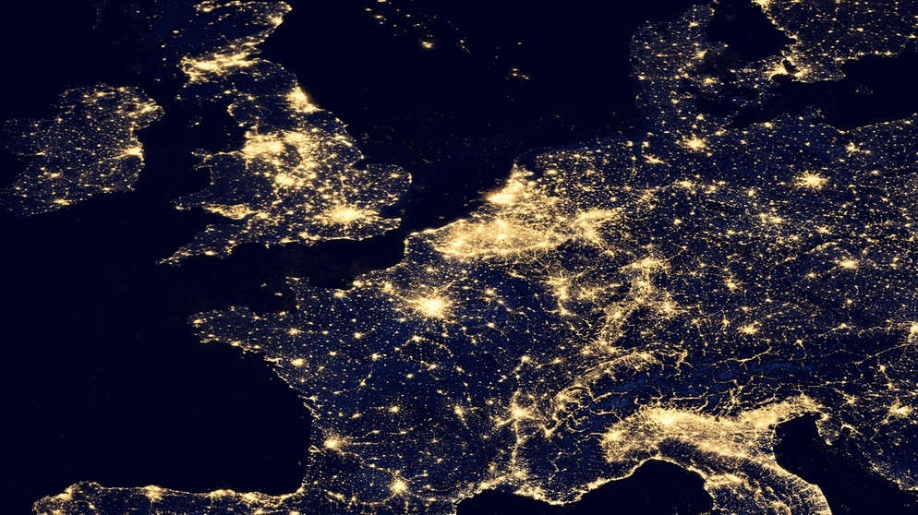
Ursachen:

Slide 17
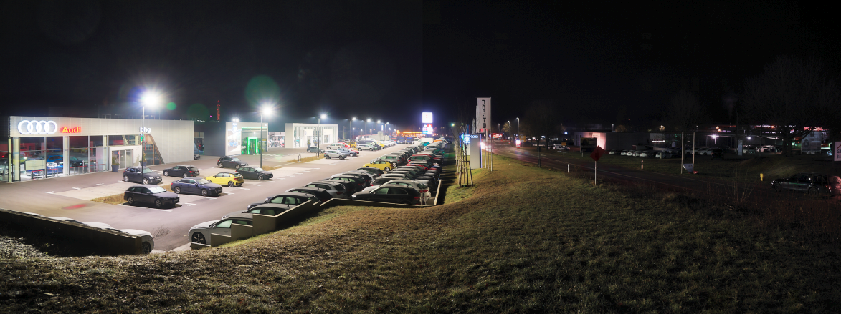
Ursachen:

Slide 18
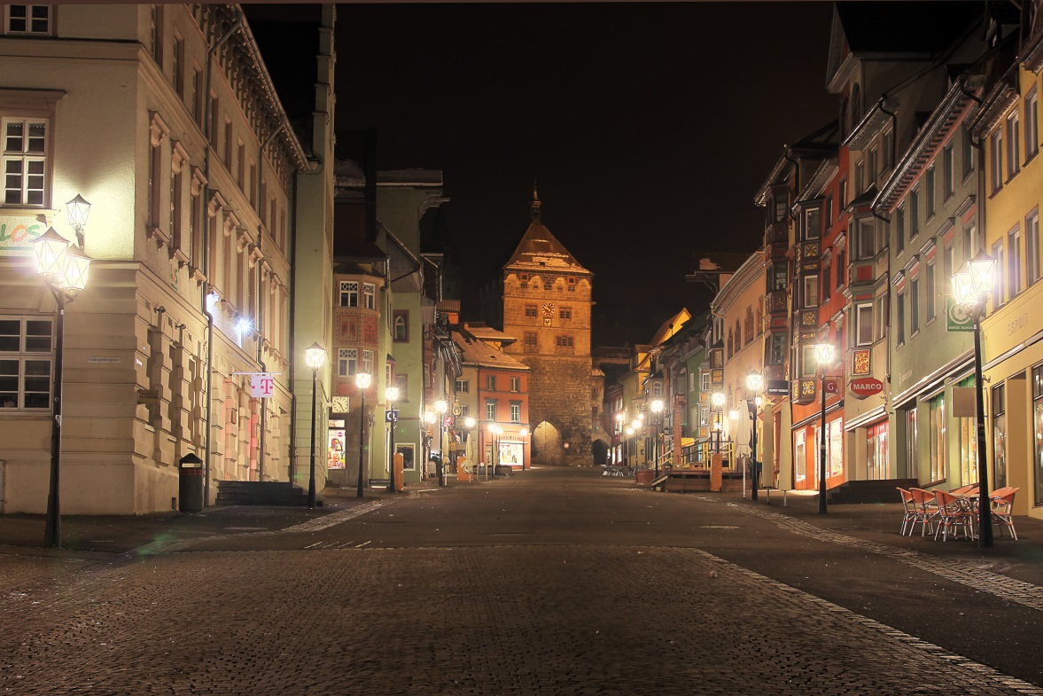
Ursachen:

Slide 19
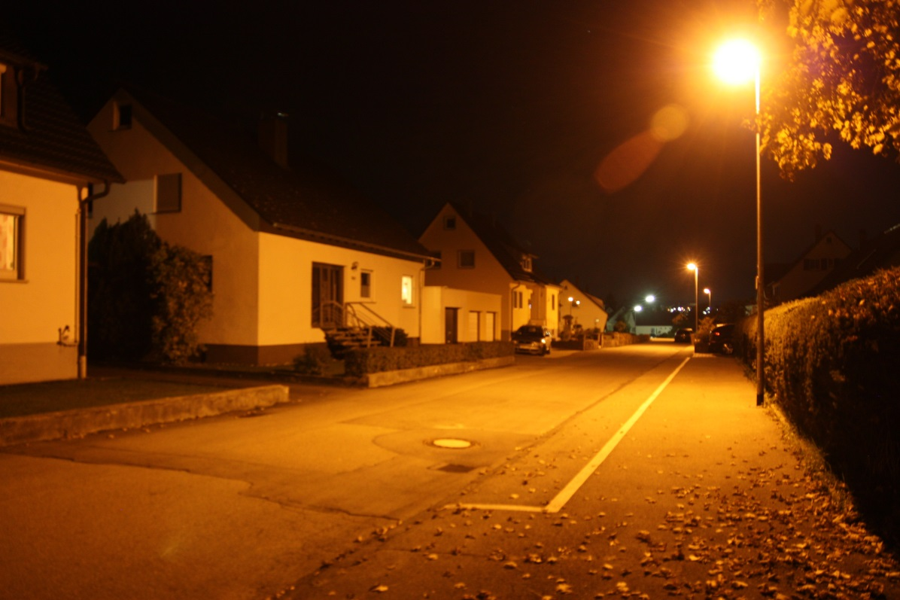
Ursachen:

Slide 20
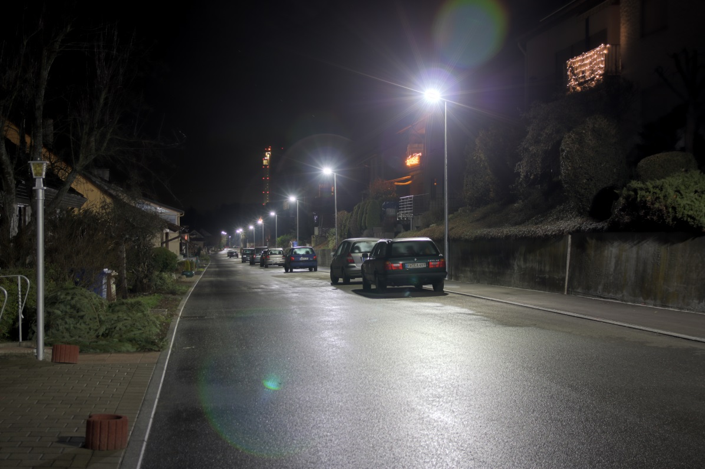
Ursachen:

Slide 21
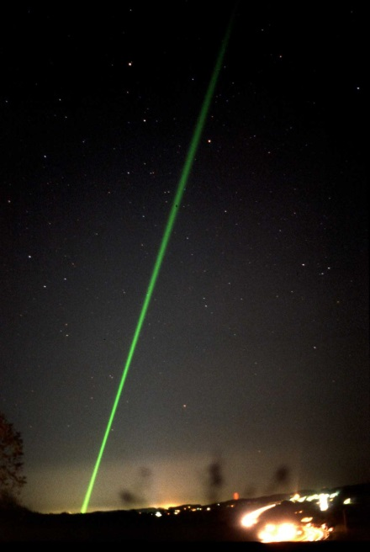
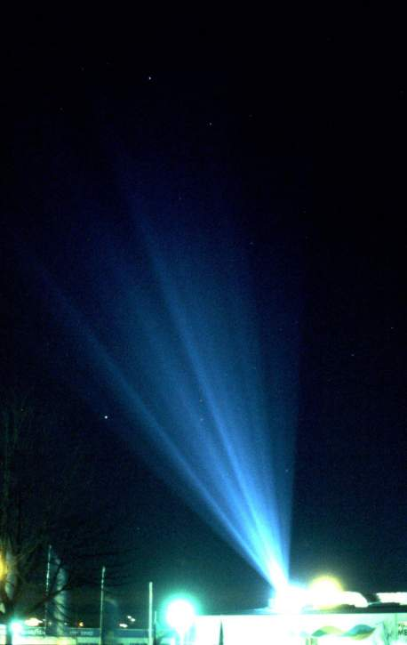
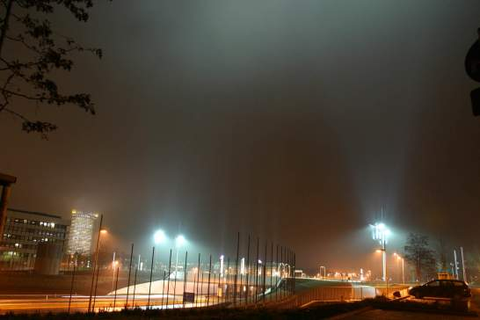
Ursachen:
Bilder A. Hänel

Slide 22
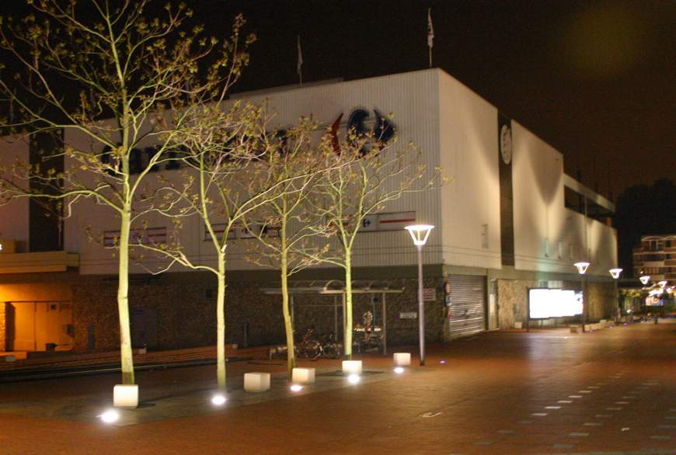
Ursachen:
Bild A. Hänel

Slide 23
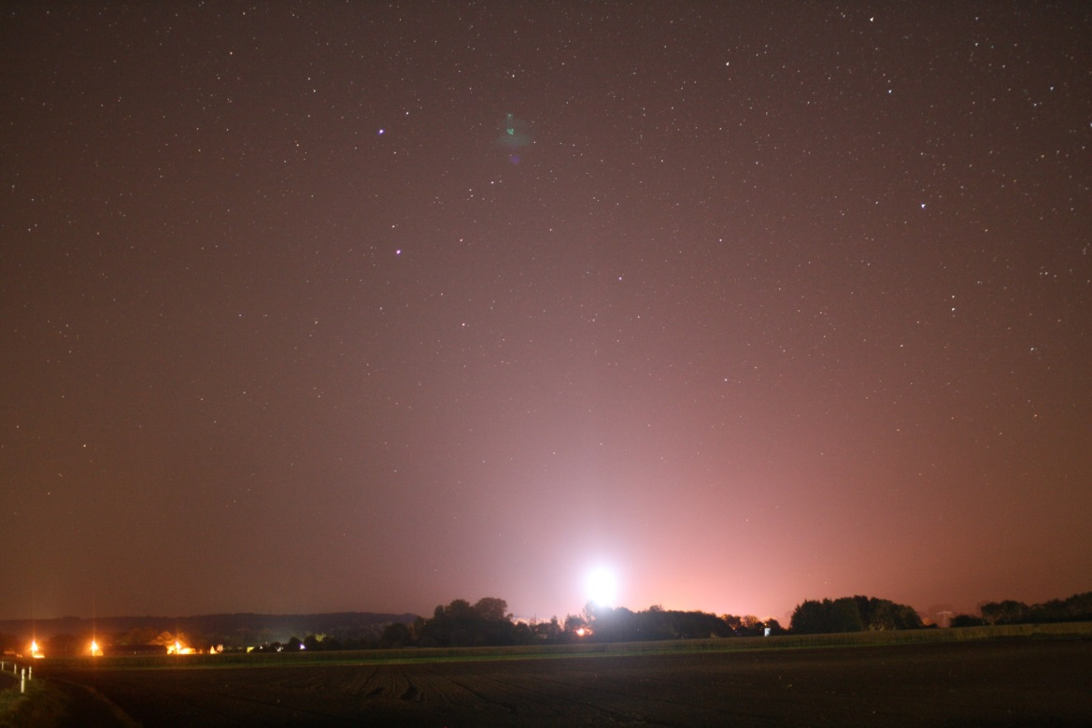
Ursachen:
Bild A. Hänel

Slide 24
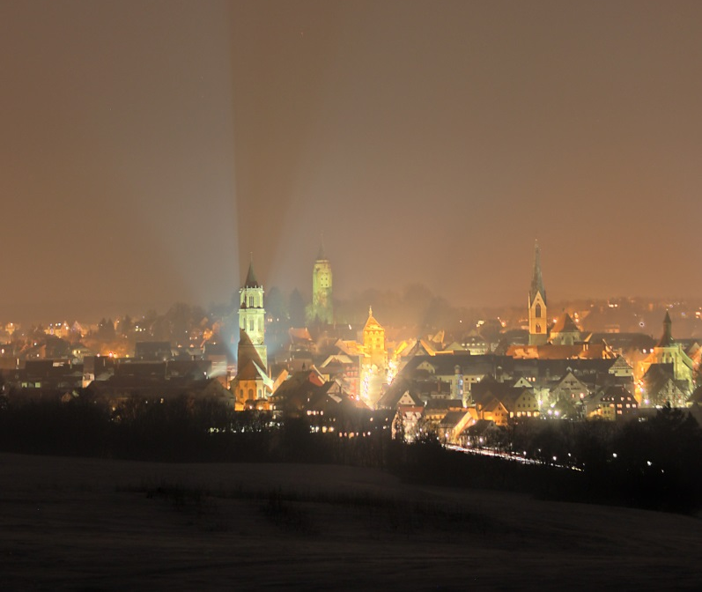
Milchstraße und viele Sterne sind nicht mehr zu sehen.

Slide 25
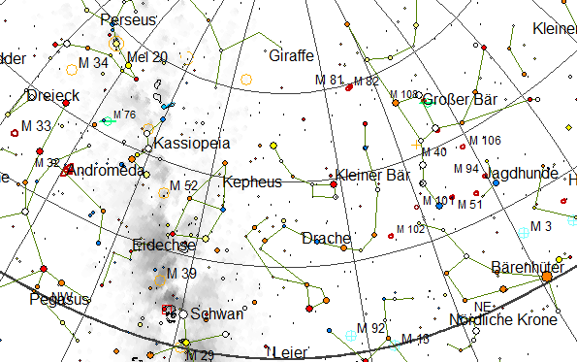
Stellung Großer Wagen / kleiner Wagen am 10. März gegen 20.00 Uhr

Slide 26
Die astronomische Helligkeitsskala wird in „magnitudo", abgekürzt m oder mag angegeben. Historischer Hintergrund sind die Arbeiten von Hipparch, der die Sterne in sechs Größenklassen einteilte. Nach Erfindung des Fernrohr mussten auch schwächere Sterne untergebracht werden. Man setzte die Skala mit den Klassen 7, 8, 9 usw. fort. Mit freiem Auge kommen Sie unter guten Bedingungen bis 6 .

Slide 27
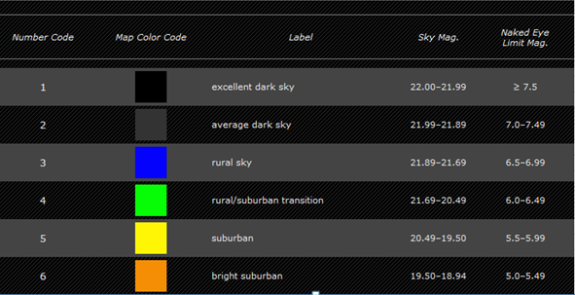

Slide 28
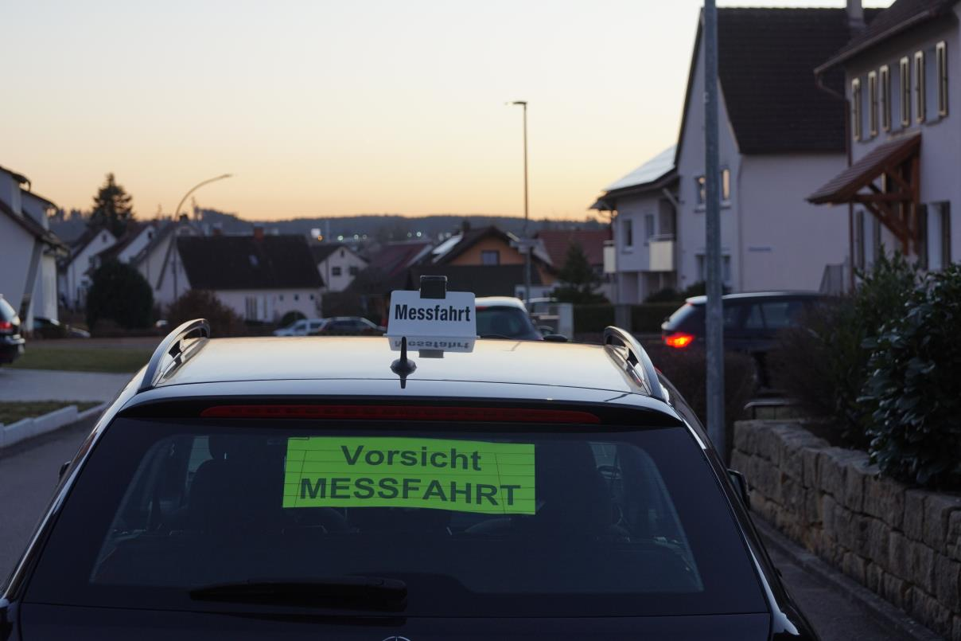

Slide 29
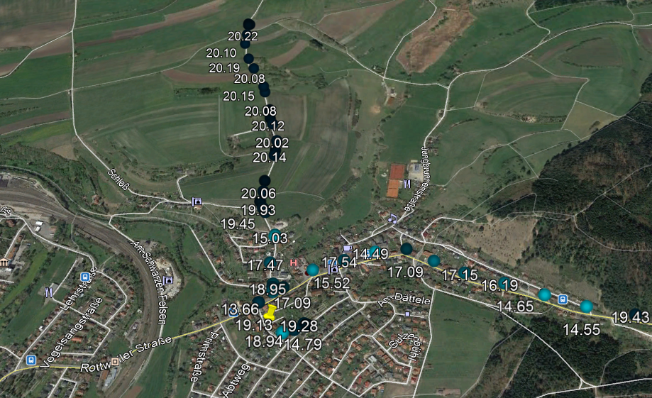

Slide 30
Rottweil nähere Umgebung: ~20
Dunkelste Plätze Fohrenbühl: ~21.1
Stetten a. k. M.: ~21,1
Klippeneck ~20,8

Slide 31
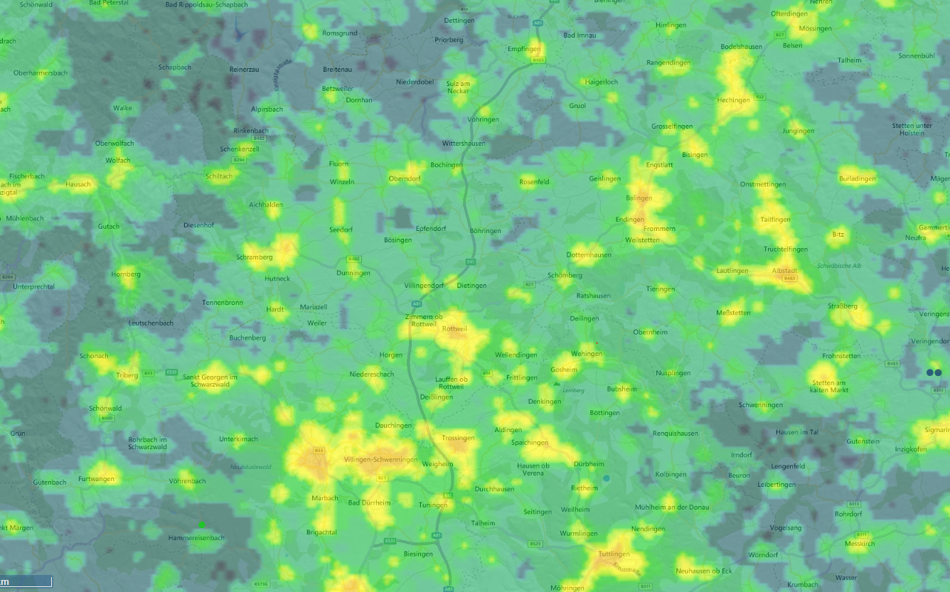
https://www.lightpollutionmap.info

Slide 32
Vermeidung:
Quelle: Sternenpark Schwäbische Alb

Slide 33
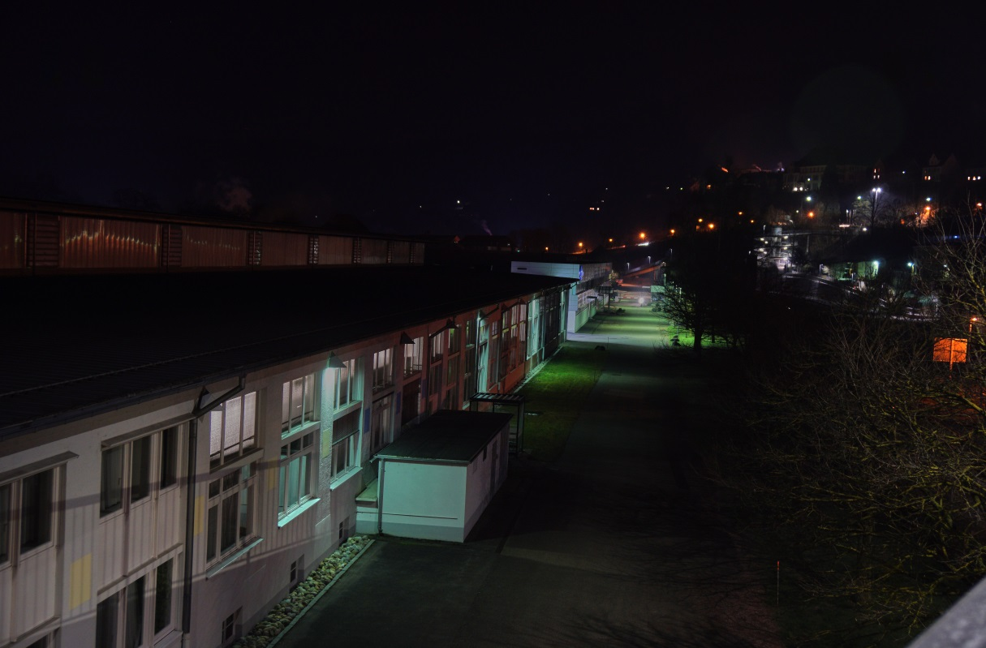
Vermeidung:

Slide 34
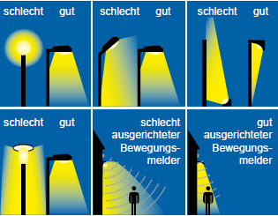
Vermeidung:
Quelle: Sternenpark Schwäbische Alb

Slide 35
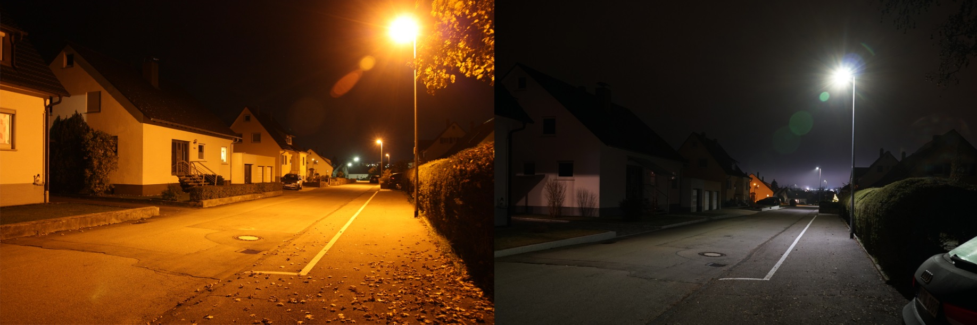
Vermeidung:

Slide 36
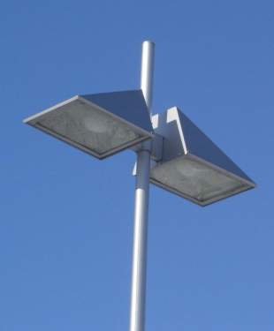
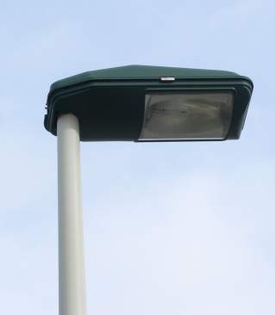
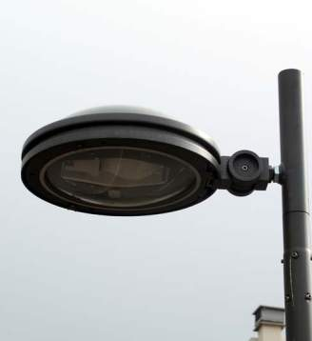
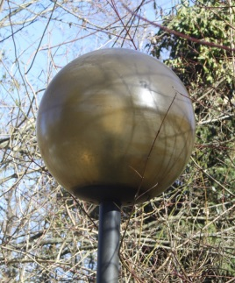
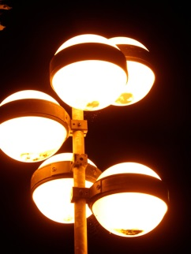
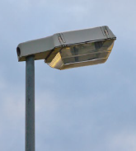
Vermeidung:
Quelle A. Hänel

Slide 37
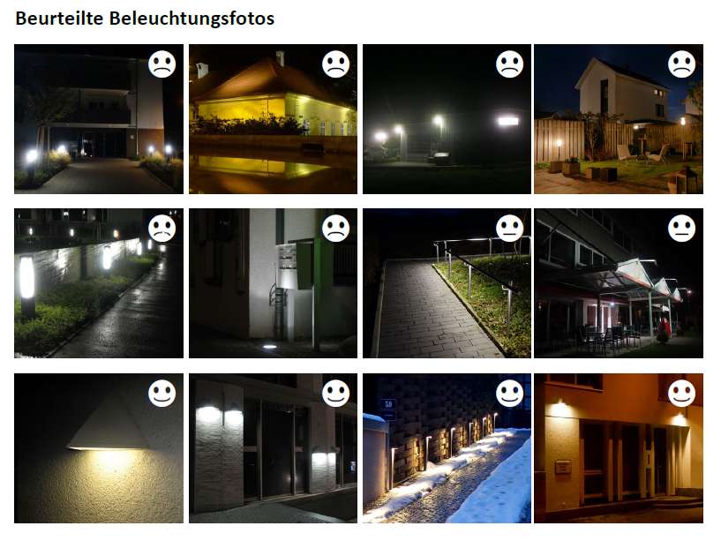
Vermeidung:
Quelle: Sternenpark Schwäbische Alb

Slide 38
Vermeidung:
Quelle: Sternenpark Schwäbische Alb

Slide 39
Vermeidung (Zusammenfassung):
Insektenfreundliche Leuchtmittel einsetzen, nur so hell als nötig, kein blaugrelles Licht verwenden.
Strahler in möglichst niedriger Höhe montieren um eine weitläufige Abstrahlung zu vermeiden.
Geschlossene Lampen verwenden, damit Insekten nicht eindringen können.
Lampen und Gehäuse verwenden, die nicht heiß werden.
Lampen mit Zeitschaltuhr oder Bewegungsmelder versehen.
Außenbeleuchtung sparsam verwenden.
Beleuchtung so montieren, dass von oben nach unten geleuchtet wird.

Slide 40
Auswirkung auf Mensch und Tier:

Slide 41
Auswirkung auf Mensch und Tier:
Auswirkungen auf den Menschen
Unterdrückung der Produktion des „Schlafhormons“ Melatonin
Blendung und damit Einschränkung der Sehfähigkeit
Schlechter Schlaf durch Helligkeit
Kulturgut Sternenhimmel verschwindet
Unnötiger Energieverbrauch

Slide 42
Auswirkung auf Mensch und Tier:
Auswirkungen auf Tiere, Vögel:
Orientierung von nachtaktiven Vögeln wird gestört
Kollision von Vögeln nachts mit beleuchteten Hochhäusern
Ablenkung von Zugvögel (fliegen Umwege)
Weibliche Blaumeisen beginnen bei Licht früher mit dem Brutgeschäft
Die verfrühte Eiablage kann für den Meisen-Nachwuchs kritisch werden, wenn die Phase des höchsten Nahrungsbedarfs nicht mehr mit dem Zeitpunkt der maximalen Nahrungsverfügbarkeit übereinstimmt (Quelle: Max-Planck-Gesellschaft).

Slide 43
Auswirkung auf Mensch und Tier:
Auswirkungen auf Tiere, Insekten:
Siehe Anfang des Vortrags
Vor allem blaues Licht zieht Insekten an
Insekten kreisen bis zur Erschöpfung um Lichter oder verbrennen
Nachtfaltern reicht die geringe Helligkeit des Mondes von nur 0,002 bis 0,4 Lux für die Futter- und Partnersuche

Slide 44
Auswirkung auf Mensch und Tier:
Auswirkungen auf Tiere, Fische:
Beleuchtete Brücken werden zu unüberwindbaren Hindernisse für Fische Laichwanderung der Aale wird behindert
Auswirkungen auf Pflanzen:
Beeinflussung Wachstum der Bäume Laubbäume verlieren im Herbst ihre Blätter später und werden anfälliger für Frostschäden

Slide 45
Gesetzliche Regelungen
Bundes-Immissionsschutzgesetz - BImSchG § 3 Begriffsbestimmungen
Schädliche Umwelteinwirkungen im Sinne dieses Gesetzes sind Immissionen, die nach Art, Ausmaß oder Dauer geeignet sind, Gefahren, erhebliche Nachteile oder erhebliche Belästigungen für die Allgemeinheit oder die Nachbarschaft herbeizuführen.
(2) Immissionen im Sinne dieses Gesetzes sind auf Menschen, Tiere und Pflanzen, den Boden, das Wasser, die Atmosphäre sowie Kultur- und sonstige Sachgüter einwirkende Luftverunreinigungen, Geräusche, Erschütterungen, Licht, Wärme, Strahlen und ähnliche Umwelteinwirkungen.
(3) Emissionen im Sinne dieses Gesetzes sind die von einer Anlage ausgehenden Luftverunreinigungen, Geräusche, Erschütterungen, Licht, Wärme, Strahlen und ähnlichen Erscheinungen …

Slide 46
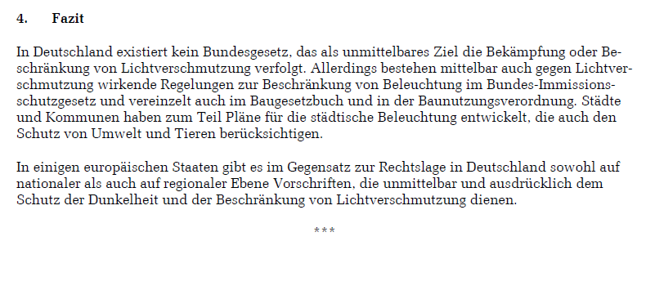
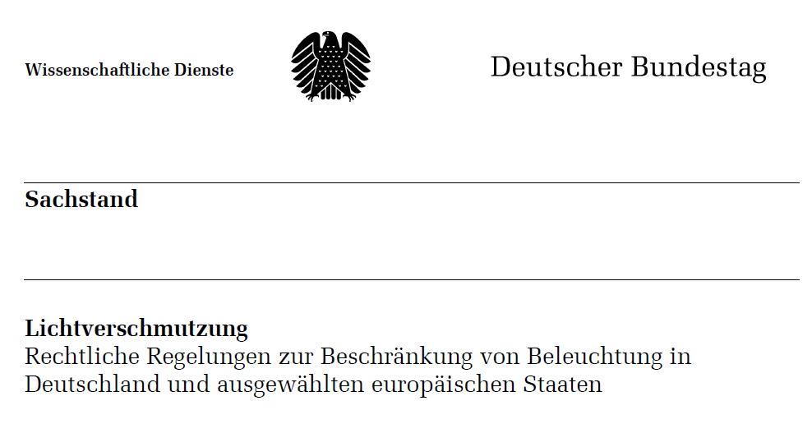
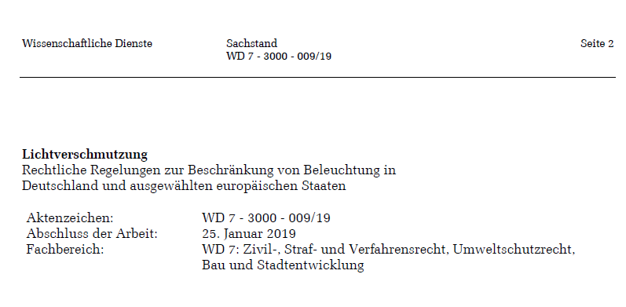
Gesetzliche Regelungen

Slide 47
Gesetzliche Regelungen
§ 1004 BGB Beseitigungs- und Unterlassungsanspruch
(1) Wird das Eigentum in anderer Weise als durch Entziehung oder Vorenthaltung des Besitzes beeinträchtigt, so kann der Eigentümer von dem Störer die Beseitigung der Beeinträchtigung verlangen. Sind weitere Beeinträchtigungen zu besorgen, so kann der Eigentümer auf Unterlassung klagen.
(2) Der Anspruch ist ausgeschlossen, wenn der Eigentümer zur Duldung verpflichtet ist

Slide 48
Gesetzliche Regelungen
Das Verwaltungsgericht München hat am 28.11.2018 zum Aktenzeichen M 19 K 17.4863 das Urteil verkündet, wonach die beklagte Gemeinde verpflichtet wird, zwei Straßenlaternen durch Austausch der Leuchtenköpfe oder Einbau einer Abschattung so zu verändern, dass die Richtwerte … für das straßenseitige Obergeschoss des klägerischen Wohnhauses bezüglich der psychologischen Blendung eingehalten werden.
Die Hausfassade wird wie ein „Gefängnishof“ so angeleuchtet, dass – trotz Jalousie – das grelle Licht bis ins Schlafzimmer eindringt; man ist um die Schlafruhe gebracht und auch auf dem Balkon hält man sich abends nicht mehr auf. Eine gütliche Lösung lehnte die Gemeinde trotz mehrerer Anläufe ab …

Slide 49
Sternenparks
Sternenpark Westhavelland (erster Sternenpark in Deutschland seit 12. April 2014)
Sternenpark Rhön (seit August 2014)
Sternenpark Eifel (seit 05. April 2019)
Sternenpark Schwäbische Alb in Vorbereitung
https://www.sternenpark-schwaebische-alb.de/

Slide 50
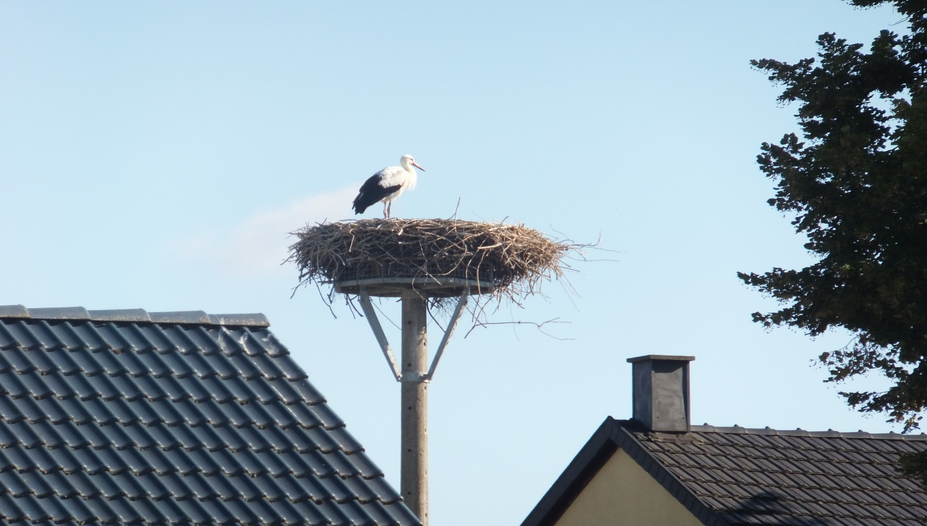
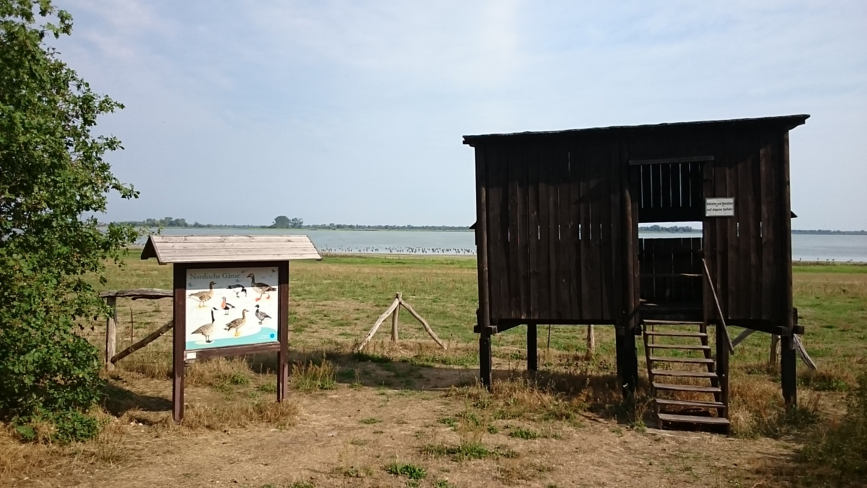
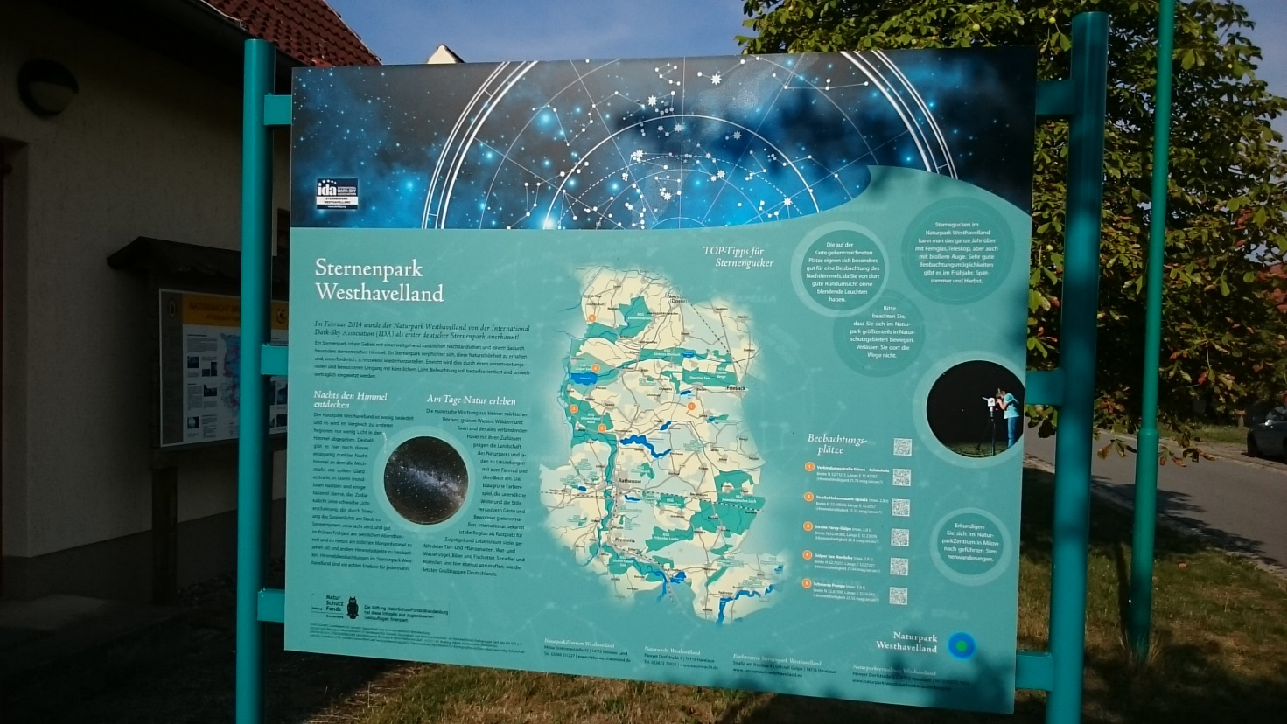
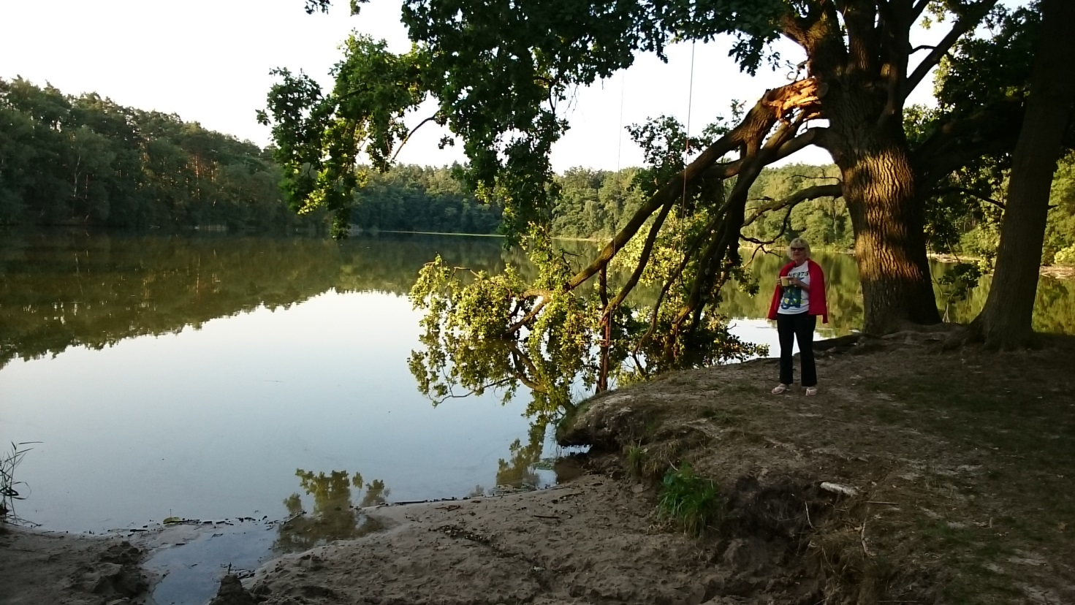
Sternenpark Westhavelland

Slide 51
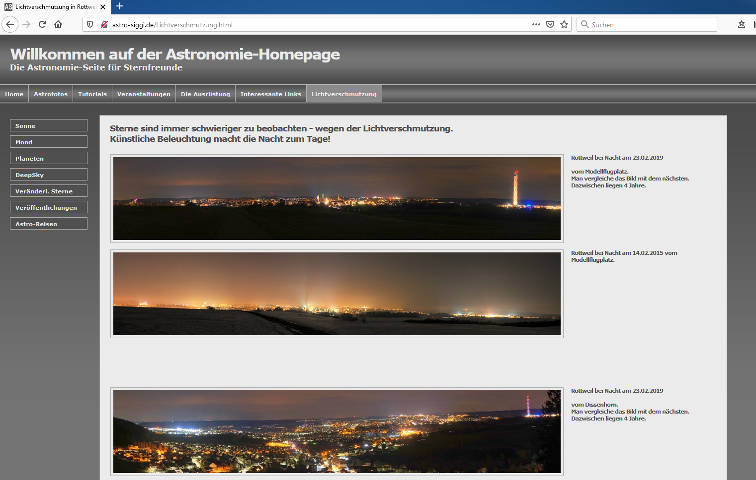
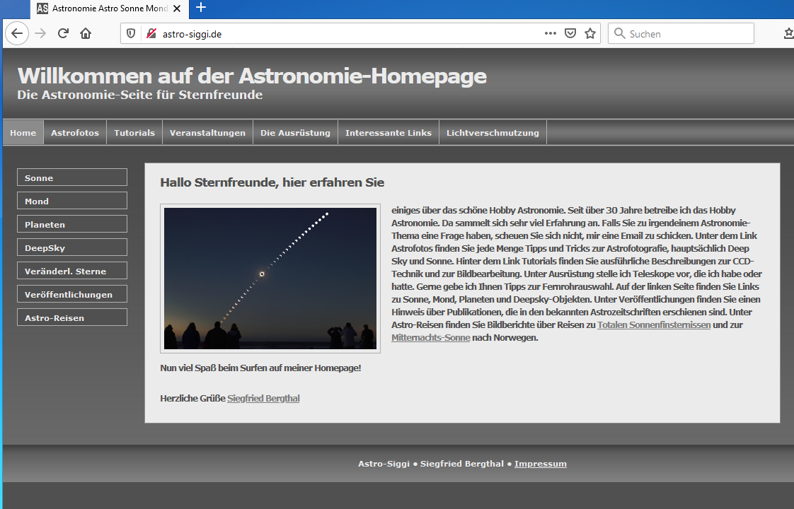

Slide 52
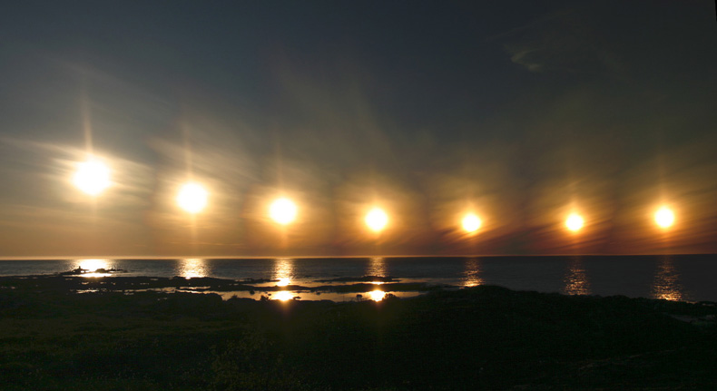
Vielen Dank

